Slide 1
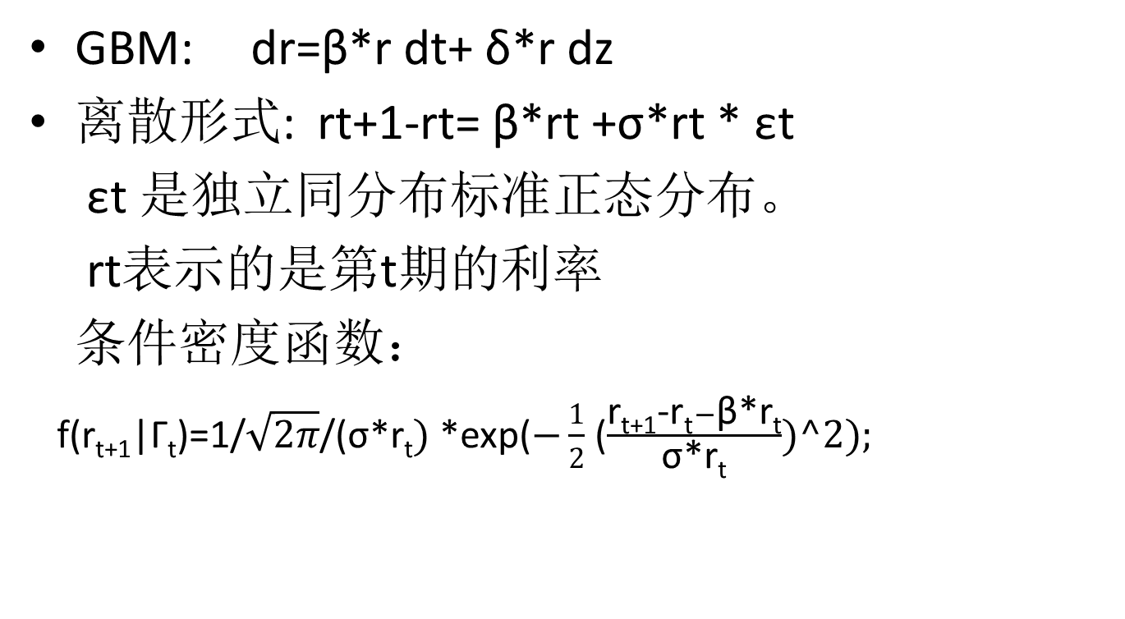
GBM
GBM: dr=β*r dt+ δ*r dz
离散形式: rt+1-rt= β*rt +σ*rt * εt
εt 是独立同分布标准正态分布。
rt表示的是第t期的利率
条件密度函数：
f(r_{t+1}|Γ_{t})=1/$\sqrt{2π}$/(σ*r_{t}$)$*exp($−\frac{1}{2}$($\frac{\text{r}\text{t}\text{+1-}\text{rt}−\text{β}\text{*}\text{rt}}{\text{σ}\text{*}\text{rt}})^2);$

Slide 2
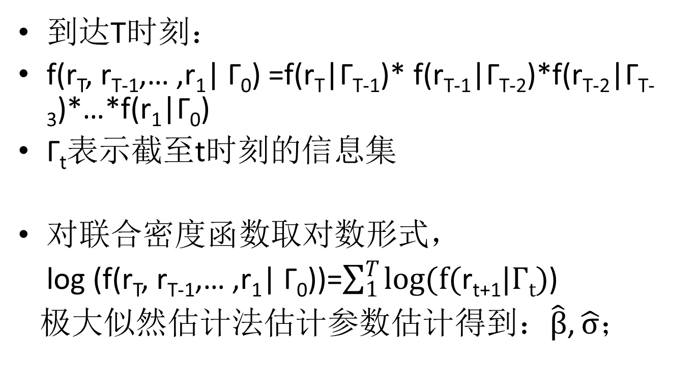
到达T时刻：
f(r_{T}, r_{T-1},… ,r₁| Γ₀) =f(r_{T}|Γ_{T-1})* f(r_{T-1}|Γ_{T-2})*f(r_{T-2}|Γ_{T-3})*…*f(r₁|Γ₀)
Γ_{t}表示截至t时刻的信息集
对联合密度函数取对数形式，
log (f(r_{T}, r_{T-1},… ,r₁| Γ₀))=$\sum_{1}^{T}{log(f(\text{r}\text{t}\text{+1}|Γt)}$)
极大似然估计法估计参数估计得到：$\hat{β}$, $\hat{σ}$；

